Slide 1
《数字逻辑基础与Verilog硬件描述语言》
——贾熹滨 王秀娟 魏坚华
清华大学出版社 2012.08.
习题解答
5 - 8章

Slide 2



第5章 锁存器与触发器
5.1 分别写出JK触发器、D触发器和T触发器的简化次态真值表及次态方程。
J K Q_{t+1}
0 0 Q_{t}
0 1 0
1 0 1
1 1 Q_{t}
D Q_{t+1}
0 0
1 1
T Q_{t+1}
0 Q_{t}
1 Q_{t}
补充：可进一步画出逻辑符号、时序图

Slide 3
5.2 根据题图5-1给定的波形，画出高有效使能D锁存器和上升沿D触发器初态均为0时的输出波形。
EN / CP
D
Q _{D锁存器}
Q _{D触发器}
锁存器——在EN=1期间，输入影响输出；否则，输出保持不变。
触发器——有效沿时刻，输入影响输出；否则，输出保持不变。

Slide 4
5.3 根据题图5-2给定的波形，画出下降沿JK触发器初态均为0时的输出波形。
CP
J
K
Q
5.4 画出T触发器的状态转移图。
T触发器特性：
T=1，翻转
T=0，保持
T=1
T=0
0
1
T=0
T=1

Slide 5
5.5 用Verilog HDL 描述下列触发器：
（1）具有低有效异步置位、异步清零功能的下降沿D触发器。
注意：有效级的匹配；采用非阻塞赋值。
module Dff_1(clk,clr,set,d,q) ;
input clk, clr, set, d ;
output q ;
reg q ;
always @(negedge clk or negedge clr or negedge set)
if (clr==0) q<=0 ;
else if (set==0) q<=1 ;
else q<=d ;
endmodule
补充：同步置位、同步清零，如何描述？

Slide 6
（2）具有高有效同步置位、同步清零功能的上升沿JK触发器。
module JKff_2(clk,clr,set,j,k,q) ;
input clk, clr, set, j, k ;
output q ;
reg q ;
always @ (posedge clk)
if (clr==1) q<=0 ;
else if (set==1) q<=1 ;
else case ({ j,k })
2’b00 : q<=q ;
2’b01 : q<=0 ;
2’b10 : q<=1 ;
2’b11 : q<=~q ;
endcase
endmodule
注意：同步？
置位、清零均在clk有效沿时刻完成。

Slide 7
（3）具有高有效异步清零功能的上升沿T触发器。
module Tff_3(clk,clr,t,q) ;
input clk, clr, t ;
output q ;
reg q ;
always @(posedge clk or posedge clr)
if (clr==1) q<=0 ;
else if (t==0) q<=q ;
else q<=~q ;
endmodule

Slide 8
5.6 设题图5-3所示各触发器的初态均为0，画出在cp作用下各触发器的输出波形。
CP
J
K
Q1
J Q
>CP
K
Q1
1
D Q
>CP
Q2
CP
D
Q2
此题应认真体会
1
T Q
>CP
Q3
CP
T
Q3

Slide 9
5.7 设题图5-4中触发器的初态Q₁Q₀=00，画出在CP作用下Q₀、Q₁的时序波形，并说明经过3个时钟脉冲后Q₁Q₀将变成00、01、10还是11状态。
1
J Q
>CP
K
Q₀
CP
J₀=K₀=1
J_{I}=K₁=Q₀
Q₀
Q₁
CP
J Q
>CP
K
Q₁
经过3个时钟脉冲后Q₁Q₀将变成11状态。
此题很典型，应认真体会

Slide 10
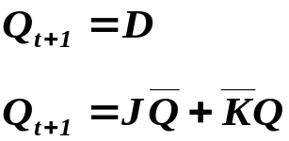
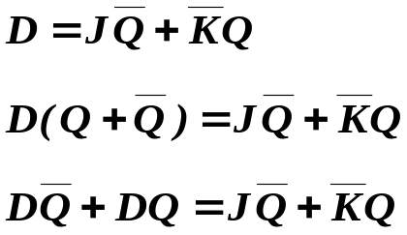
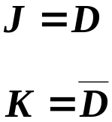
补充:思考题
将JK触发器转换成D触发器。
D触发器：
JK触发器：
D
J
>CP
K
Q
令
有
1
比较，有
将T触发器分别转换成JK触发器和D触发器。
T→D
令 D=T⊕Q
=1
T Q
>CP
D
依调换律，有 T=D⊕Q

Slide 11

补充:思考题
T→JK
目标JK触发器 |  | 给定T的激励
J K Q_{t} | Q_{t+1}
0 0 0 | 0 | 0
0 0 1 | 1 | 0
0 1 0 | 0 | 0
0 1 1 | 0 | 1
1 0 0 | 1 | 1
1 0 1 | 1 | 0
1 1 0 | 1 | 1
1 1 1 | 0 | 1
JK
Q_{t}
 | 00 | 01 | 11 | 10
0 |  |  | 1 | 1
1 |  | 1 | 1
T
K
J
&
T Q
>CP
≥1

Slide 12
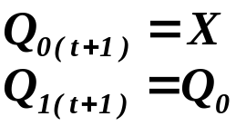

第6章 同步时序电路的分析
6.1 分析题图6-1所示电路。写出电路的状态方程和输出方程；作出状态/输出表和状态转换图；设触发器初态Q₁Q₀=00，画X输入序列为101101的时序图。
状态方程：
输出方程：
1/1
Mealy型状态/输出表
0/1
01
X/Y
00
0/1
X
Q₁Q₀
Q₁Q₀
1/0
0/1
 | 0 1
00 | 00 /1 | 01 /1
01 | 10 /1 | 11 /1
11 | 10 /1 | 11 /1
10 | 00 /1 | 01 /0
1/1
1/1
11
0/1
10
CP
X
Q₁
Q₀
Y
Q_{1(t+1)}Q_{0(t+1)}/Y

Slide 13
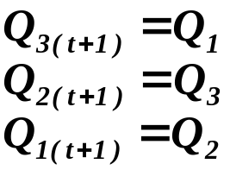
6.2 画出题图6-2所示电路从初态Q₃Q₂Q₁=001时的状态转换表，并用状态转换图说明该电路是否具有自启动特性。
电路的状态方程：
001
100
010
Q₃Q₂Q₁ | Q_{3(t+1)}Q_{2(t+1)}Q_{1(t+1)}
0 0 1 | 1 0 0
1 0 0 | 0 1 0
0 1 0 | 0 0 1
000
011
101
110
111
由状态图可见，若001→100→010→001……是有效循环，则其他状态构成了“无效循环”，所以该电路不能自启动。

Slide 14

6.3 列出题图6-3所示电路的次态真值表，说明电路功能。
分析：该电路由T触发器和T端激励网络构成，可初步理解为“T触发器转换为其他类型触发器”。
激励方程：
X₂ X₁ Q_{t} | T | Q_{t+1}
000 | 0 | 0
001 | 0 | 1
010 | 0 | 0
011 | 1 | 0
100 | 1 | 1
101 | 0 | 1
110 | 1 | 1
111 | 1 | 0
保持
X₂作为J端，
X₁作为K端，
电路实现JK触发器功能。
清0
置1
翻转

Slide 15
6.4 根据题图6-4所示同步时序电路的状态转换图，分析该电路的逻辑功能。
当输入X=0，状态变化规律：00→01→10
module example_69 (clk, x, q) ;
input clk, x ;
output [1:0] q ;
reg [1:0] q ;
always @ (posedge clk)
if (x==0) case (q)
2’b00 : q<=2’b01 ;
2’b01 : q<=2’b10 ;
2’b10 : q<=2’b00 ;
default : q<=2’b00 ;
endcase
else case (q)
2’b00 : q<=2’b10 ;
2’b10 : q<=2’b01 ;
2’b01 :q<=2’b00 ;
default : q<=00 ;
endcase
endmodule
当输入X=1，状态变化规律：00→10→01
结论：模3计数器，X=0，加法；X=1，减法。
补充: Verilog HDL 描述

Slide 16
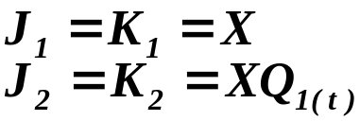

6.5 试分析题图6-5所示电路，写出激励方程和输出方程；做出激励/状态转换表；画出当电路初态Q₂Q₁=00且输入X为11110000时，Q₂、Q₁、Z的波形；分析电路的逻辑功能。
该电路为下降沿JK触发器和逻辑门构成的Moore型同步时序电路。
激励方程：
输出方程：
X Q₂ Q₁ | J₂ K₂ J₁ K₁ | Q_{2(t+1)}Q_{1(t+1)} | Z
000 | 00 00 | 0 0 | 0
001 | 00 00 | 0 1 | 0
010 | 00 00 | 1 0 | 0
011 | 00 00 | 1 1 | 1
100 | 00 11 | 0 1 | 0
101 | 11 11 | 1 0 | 0
110 | 00 11 | 1 1 | 0
111 | 11 11 | 0 0 | 1
CP
X
Q₂
Q₁
Z
要深刻领会激励/状态转换表的作用
功能：X=1，模4加1计数，计到11时产生循环进位Z=1；X=0时，停止计数。

Slide 17
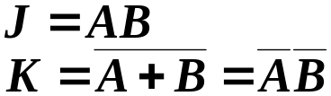
6.6 分析题图6-6所示同步时序电路的逻辑功能。
激励方程：
Mealy输出：
Z=A⊕B⊕Q_{t}
A B Q_{t} | J K | Q_{t+1} | Z
0 0 0 | 0 1 | 0 | 0
0 0 1 | 0 1 | 0 | 1
0 1 0 | 0 0 | 0 | 1
0 1 1 | 0 0 | 1 | 0
1 0 0 | 0 0 | 0 | 1
1 0 1 | 0 0 | 1 | 0
1 1 0 | 1 0 | 1 | 0
1 1 1 | 1 0 | 1 | 1
电路功能分析较难。
串行加法电路，A、B为串行数据输入端，触发器记住上一位的进位状态，Z为相加结果的串行输出端。

Slide 18
6.7 分析题图6-7的同步时序电路，设初态为0，画出X=01101010的时序波形图。
激励方程：
T=X⊕Q_{t}
输出方程：
Z=X⊕Q_{t}
X Q_{t} | T | Q_{t+1} | Z
0 0 | 0 | 0 | 0
0 1 | 1 | 0 | 1
1 0 | 1 | 1 | 1
1 1 | 0 | 1 | 0
CP
X
Q
Z

Slide 19
6.8 已知某同步时序电路的状态/输出表如题表6-1所示，画出它的状态转换图。
X S | 0 | 1 | Z
A | C | B | 0
B | C | D | 0
C | D | B | 0
D | B | A | 1
Moore型电路
1
A/0
B/0
0
1
0
1
1
0
D/1
0
C/0

Slide 20
补充思考题:
分别建立能实现题图6-2、6-3、6-5所示同步时序电路功能的Verilog HDL模型。
题图6-2是一个3位右移环形计数器电路，可据状态转换表描述
module exam_62(clk, q) ;
input clk ;
output [3:1] q ;
reg [3:1] q ;
always @ (posedge clk)
case (q)
3’b001 : q<=3’b100 ;
3’b100 : q<=3’b010 ;
3’b010 : q<=3’b001 ;
default : q<=3’b001 ;
endcase
endmodule
Q₃Q₂Q₁ | Q_{3(t+1)}Q_{2(t+1)}Q_{1(t+1)}
0 0 1 | 1 0 0
1 0 0 | 0 1 0
0 1 0 | 0 0 1

Slide 21
题图6-3，已分析，实为上升沿JK触发器。
描述， 略。
题图6-5的功能：X=1，模4加1计数，计到11时产生循环进位Z=1；X=0时，停止计数。
module exam_65(clk, x, q, z) ;
input clk, x ;
output [2:1] q ;
output z ;
reg [2:1] q ;
assign z=(q==2’b11) ? 1 : 0 ;
always @ (negedge clk)
if (x==1) q<=q+1 ;
else q<=q ;
endmodule

Slide 22
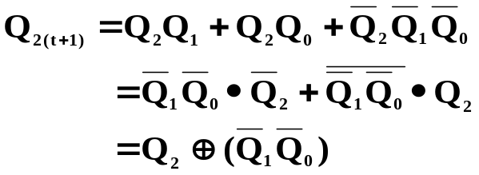
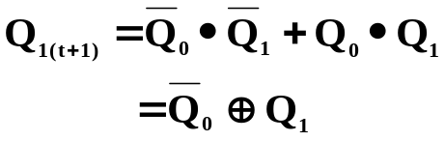

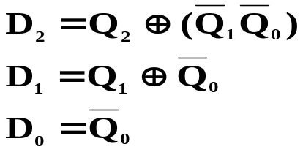
第7章 典型同步时序电路的设计与应用
7.1 用下降沿D触发器设计一个模8减1计数器，画出电路图。
分析：模8，需要3个触发器Q₂Q₁Q₀。列卡诺图形式的状态表，求解状态方程，根据D触发器Q_{t+1}=D，进而确定触发器输入端D₂D₁D₀的激励方程，然后画出电路图。
 | 00 | 01 | 11 | 10
0 | 1 1 1 | 0 0 1 | 1 0 1 | 0 1 1
1 | 0 0 0 | 0 1 0 | 1 1 0 | 1 0 0
Q₂Q₁
Q₀
Q_{2(t+1)}Q_{1(t+1)}Q_{0(t+1)}
根据D触发器Q_{t+1}=D，可得激励方程：
参照图7-7，画电路图，此处略

Slide 23
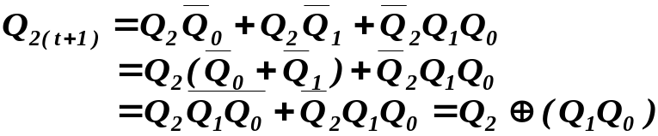


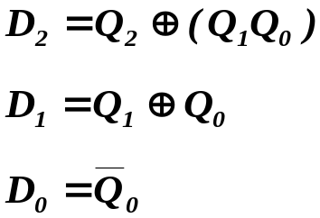
补充思考题：
用上升沿D触发器设计一个模8加1计数器，画出电路图。
分析：模8，需要3个触发器Q₂Q₁Q₀。列卡诺图形式的状态表，求解状态方程，根据D触发器Q_{t+1}=D，进而确定触发器输入端D₂D₁D₀的激励方程，然后画出电路图。
 | 00 | 01 | 11 | 10
0 | 0 0 1 | 0 1 1 | 1 1 1 | 1 0 1
1 | 0 1 0 | 1 0 0 | 0 0 0 | 1 1 0
用卡诺图化简方法，分别求出三个次态方程：
Q₂Q₁
Q₀
Q_{2(t+1)}Q_{1(t+1)}Q_{0(t+1)}
根据D触发器Q_{t+1}=D，可得激励方程：
注意表格形式，现态作为变量，表中填次态。
画电路图，略

Slide 24

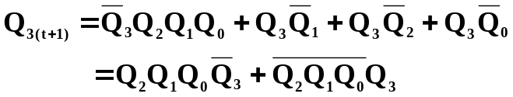
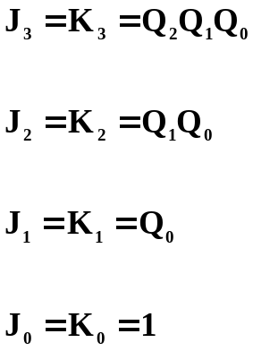
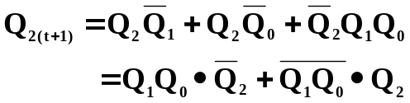


7.2 用上升沿JK触发器设计一个4位二进制加1计数器，画出电路图。
分析：需要4个触发器。列卡诺图形式状态表，求出状态方程后，变成
形式，进而可得激励 J_{i} 和 K_{i} 。然后画图。
Q₃Q₂
Q₁Q₀
 | 00 | 01 | 11 | 10
00 | 0 0 0 1 | 0 1 0 1 | 1 1 0 1 | 1 0 0 1
01 | 0 0 1 0 | 0 1 1 0 | 1 1 1 0 | 1 0 1 0
11 | 0 1 0 0 | 1 0 0 0 | 0 0 0 0 | 1 1 0 0
10 | 0 0 1 1 | 0 1 1 1 | 1 1 1 1 | 1 0 1 1
Q_{3(t+1)}Q_{2(t+1)}Q_{1(t+1)}Q_{0(t+1)}
可得激励：
画电路图，此略。

Slide 25
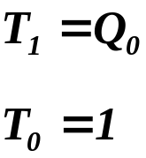
思考题： 用上升沿T触发器设计一个模4加1计数器，画出电路图。
可按7.1题方法，求出用D触发器设计时的D_{i}，然后根据T触发器Q_{t+1}=T⊕Q，令 D_{i} = T_{i} ⊕ Q_{i} ，进而求得T_{i} = D_{i} ⊕ Q_{i} ，整理得T_{i}，画图。
也可建立卡诺图形式状态表后，求激励状态（状态不变，T=0；状态改变，T=1）,构造出卡诺图形式的激励表，求激励方程。
Q₁ Q₀ | 0 | 1
0 | 01 | 11
1 | 10 | 00
Q₁ Q₀ | 0 | 1
0 | 0 1 | 0 1
1 | 1 1 | 1 1
Q_{1(t+1)}Q_{0(t+1)}
T₁ T₀
画电路图，此略。

Slide 26
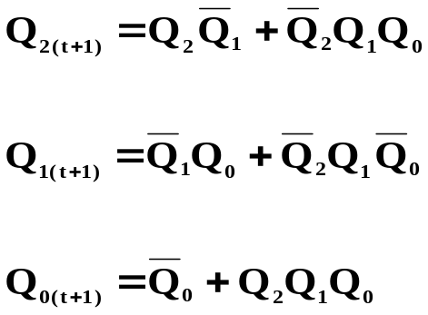
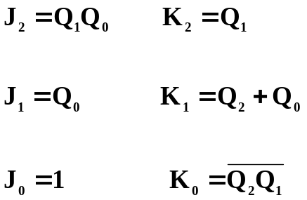
7.3 用上升沿JK触发器设计一个001~110的能自启动的模6加1计数器，画出电路图。
分析：为保证自启动，可使000、111状态直接进入001状态。建立状态表，且按7.2题的方法设计。
 | 00 | 01 | 11 | 10
0 | 0 0 1 | 0 1 1 | 0 0 1 | 1 0 1
1 | 0 1 0 | 1 0 0 | 0 0 1 | 1 1 0
Q₂Q₁
Q₀
Q_{2(t+1)}Q_{1(t+1)}Q_{0(t+1)}
可得J_{i}和K_{i}
画电路图，此略。

Slide 27
7.4 画出下列计数器的状态转换图：
（1）8421码加1计数器
Q₃Q₂Q₁Q₀
0000
0001
0010
0011
0100
其它
1001
1000
0111
0110
0101
（2）2421码加1计数器
0000
0001
0010
0011
0100
其它
1111
1110
1101
1100
1011

Slide 28
（3）余3码减1计数器
0011
1100
1011
1010
1001
其它
0100
0101
0110
0111
1000
（4）格雷BCD码减1计数器
0000
1000
1100
0100
0101
其它
0001
0011
0010
0110
0111

Slide 29
7.5 采用Verilog HDL 建模，描述下列计数器。
（2）2421码加1计数器
（1）8421码减1计数器
module add2421 (clk,q,reset);
input reset,clk;
output [4:1]q;
reg [4:1]q;
always @(posedge clk)
if (reset==0) q<=4’b0000;
else case (q)
4’b0000: q<=4’b0001;
4’b0001: q<=4’b0010;
4’b0010: q<=4’b0011;
4’b0011: q<=4’b0100;
4’b0100: q<=4’b1011;
4’b1011: q<=4’b1100;
4’b1100: q<=4’b1101;
4’b1101: q<=4’1110;
4’b1110: q<=4’b1111;
4’b1111: q<=4’b0000;
default q<=4’b0000;
endcase
endmodule
module sub8421 (clk,q,reset);
input reset,clk;
output [4:1]q;
reg [4:1]q;
always @(posedge clk)
if (reset==0) q<=4’b1001;
else if (q==0) q<=4’b1001;
else q<=q-1;
endmodule

Slide 30
（4）格雷BCD码减1计数器
module sub_gl_BCD(clk,q,reset);
input reset,clk;
output [4:1]q;
reg [4:1]q;
always @(posedge clk)
if (reset==0) q<=4’b1000;
else case (q)
4’b1000: q<=4’b1100;
4’b1100: q<=4’b0100;
4’b0100: q<=4’b0101;
4’b0101: q<=4’b0111;
4’b0111: q<=4’b0110;
4’b0110: q<=4’b0010;
4’b0010: q<=4’b0011;
4’b0011: q<=4’0001;
4’b0001: q<=4’b0000;
4’b0000: q<=4’b1000;
default q<=4’b1000;
endcase
endmodule
（3）余3码加1计数器
module add_y3 (clk,q,reset);
input reset,clk;
output [4:1]q;
reg [4:1]q;
always @(posedge clk)
if (reset==0) q<=4’b0011;
else if (q==4’b1100) q<=4’b0011;
else q<=q+1;
endmodule

Slide 31
（5）4位格雷码加1计数器
module gray_bcd (clk, q) ;
input clk ;
output [4:1] q ;
reg [4:1] q ;
always @(posedge clk)
case (q)
4’b0000 : q<=4’b0001 ;
4’b0001 : q<=4’b0011 ;
4’b0011 : q<=4’b0010 ;
4’b0010 : q<=4’b0110 ;
…… // 此略，应写完整
4’b1000 : q<=4’b0000 ;
endcase
endmodule
注意：
格雷码和格雷BCD码的区别

Slide 32
7.6 采用Verilog HDL建模，描述一个4位可逆计数器，当up=1时加1计数；当up=0时减1计数。并具有循环进位（借位）输出。
moduel counter (clk, up, q, cout) ;
input clk, up ;
output [4:1] q ;
reg [4:1] q ;
assign cout=(up&(q==4’b1111) | (~up)&(q==4’b0000)) ? 1 : 0 ; //理解？
always @ (posedge clk)
if (up==1) q<=q+1; // 加
else q<=q–1 ; // 减
endmodule
思考：0~9模10可逆计数器，如何描述？

Slide 33
7.7 分析题图7-1所示电路的逻辑功能，并建Verilog HDL模型。
分析：电路特点，计数，利用RCO构建反馈，接/LD端，然后置数0100。要理解RCO产生条件为ENT=1且Q_{D}Q_{C}Q_{B}Q_{A}=1111。
设计数器初态为0000，画状态转换序列，进行分析。
描述时，不要受已知电路限制，按计数规律用case语句，比较直观。
Q₃Q₂Q₁Q₀
0 0 0 0
0 0 0 1
0 0 1 0
0 0 1 1
0 1 0 0
0 1 0 1
……
1 1 1 1 (RCO=1)
module M_0100_1111 (clk, q) ;
input clk ;
output [4:1] q ;
reg [4:1] q ;
always @ (posedge clk)
case (q)
4’b0100 : q<=4’b0101 ;
4’b0101 : q<=4’b0110 ;
……
4’b1111 : q<=4’b0100 ;
default : q<=4’b0100 ; // 很重要
endcase
endmodule
功能：0100~1111模12计数器。

Slide 34
7.8 分析题图7-2所示电路的逻辑功能，并建Verilog HDL模型。
分析：电路计数，当Q₃Q₂Q₁Q₀=1100时，与非门输出0，反馈接LD端，然后置数0011。设计数器初态为0000，画状态转换序列，进行分析。
Q₃Q₂Q₁Q₀
0 0 0 0
0 0 0 1
0 0 1 0
0 0 1 1
0 1 0 0
0 1 0 1
……
1 1 0 0 （与非门输出0）
module y3_code (clk, q) ;
input clk ;
output [3:0] q ;
reg [3:0] q ;
always @ (posedge clk)
if (q>4’b0010 & q<4’b1100) q<=q+1 ;
else q<=4’b0011 ;
endmodule
还有其他描述方法？试一下！
功能：从有效循环看出，余3码计数器。

Slide 35
思考题： 用74LS163构造0000~1011计数器，画电路图。
分析：由给定计数循环，1011为起跳，其次态是0000，故可用1011产生反馈信号，接清零端CLR。
CP
>CLK
CLR
LD
ENT
ENP Q_{A}
A Q_{B}
B Q_{C}
C Q_{D}
D RCO
1
&
Q0
Q1
Q2
Q3
74LS163

Slide 36
思考题： 用74LS163和代码转换电路构造4位格雷码加1计数器，画出电路图。
分析：先用74LS163构造4位二进制加1计数器，输出为B₃B₂B₁B₀；再利用转换公式G₃=B₃、G₂=B₃⊕B₂、G₁=B₂⊕B₁和G₀=B₁⊕B₀构造代码转换电路，实现格雷码加1计数器的设计。
CP
>CLK
CLR
LD
ENT
ENP Q_{A}
A Q_{B}
B Q_{C}
C Q_{D}
D RCO
=1
G₀
G₁
G₂
G₃
1
=1
B₀
B₁
B₂
B₃
=1
74LS163

Slide 37
7.9 分析题图7-3所示电路的逻辑功能，并画出F的波形图。
分析电路连接特点：CLR在清零后为1；ENT=ENP=1，电路使能始终有效；LD受Q_{B}控制。所以，电路不是置数（Q_{B}=0）就是计数（Q_{B}=1）。
CP
>CLK
CLR
LD
ENT
ENP Q_{A}
A Q_{B}
B Q_{C}
C Q_{D}
D RCO
清零
电路清零后，技术状态变换序列：Q_{D} Q_{C} Q_{B} Q_{A}
1
0 0 0 0
0 0 1 0
0 0 1 1
0 1 0 0
0 1 1 0
0 1 1 1
1 0 0 0
1 0 1 0
1 0 1 1
1 1 0 0
1 1 1 0
1 1 1 1
0
1
F = Q_{D}，12个CP脉冲，F输出1个脉冲，占空比50%。所以，该电路是一个对CP进行12分频的电路。
F
74LS163
CP
/CLR
F

Slide 38
思考题： 用两片74LS163构造一个模60=模10×模6的计数器。
思路：第一片构造0000~1001模10计数器，其低有效反馈信号接CLR(1)，高有效反馈信号作为第二片的使能接ENT(2)并控制第二片反馈信号的产生；第二片构造0000~0101模6计数器，其反馈（要保证计到59时，产生）接CLR(2)。两片共用一个CP。
CP
/M₁₀₀₁
>CLK
CLR
LD
ENT
ENP Q_{A}
A Q_{B}
B Q_{C}
C Q_{D}
D RCO
>CLK
CLR
LD
ENT
ENP Q_{A}
A Q_{B}
B Q_{C}
C Q_{D}
D RCO
1
/M₀₁₀₁
&
&
1
1
74LS163(1)
74LS163(2)
下页为仿真波形的分析，有助理解。

Slide 39
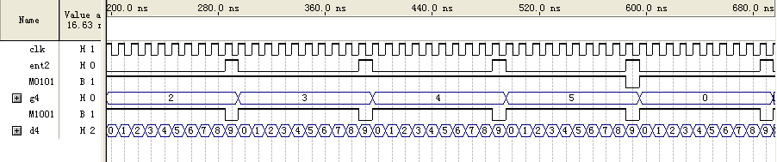
计数器1计到1001，产生计数器2使能信号
仿真波形
计数器完成(59)₁₀→0
计数器1计到1001，产生计数器1清零信号
计数器2没有计到0101，计数器2清零信号无效
虽然计数器2计到0101，但ent2=0，所以，不产生计数器2清零信号
计数器1计到1001，产生计数器1清零信号；此时ent2=1且计数器2计到0101，产生计数器2清零信号；

Slide 40
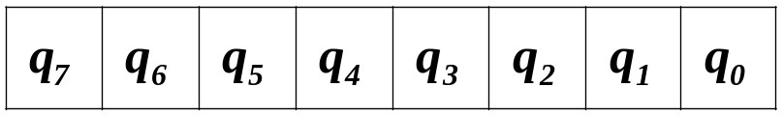
7.10 用Verilog HDL描述一个8位串行输入——串行输出结构的左移移位寄存器电路。
首先建立模型，再描述。
out
in
cp
module shift_7_14 (clk, in, out) ;
input clk, in ;
output out ;
reg [7:0] temp ; // 8位内部寄存器
assign out=temp[7] ;
always @ (posedge clk)
begin
temp<=temp<<1 ;
temp[0]<=in ;
end
endmodule
在此模型基础上可增加清零、置数等功能。

Slide 41
7.11 用Verilog HDL描述一个8位串行输入——并行输出结构的右移移位寄存器电路。
首先建立模型，再描述。
out₇ ……….. out₀
in
cp
module shift_7_14 (clk, in, out) ;
input clk, in ;
output [7:0] out ;
reg [7:0] temp ; // 8位内部寄存器
assign out=temp ; //并行输出
always @ (posedge clk)
begin
temp<=temp>>1 ;
temp[7]<=in ;
end
endmodule

Slide 42
7.12 用Verilog HDL描述一个8位并行输入——串行输出结构的左移移位寄存器电路。
首先建立模型，再描述。
out
cp
…………
8位二选一
module shift_7_14 (clk, in, data, load, out) ;
input clk, in, load ;
input [7:1] data ;
output out ;
reg [7:0] temp ; // 8位内部寄存器
assign out=temp[7] ;
always @ (posedge clk)
if (load==1) temp<=data ;
else temp<={temp[6:0], in} ;
endmodule
load/shift
data
{q[6:0],in}

Slide 43
7.13 分析题图7-4电路，说明其逻辑功能，并用VerilogHDL建模。
≥1
Q₃Q₂Q₁Q₀ Q₃Q₂Q₁Q_{0 (t+1)}
0000 1000
1000 0100
0100 0010
0010 0001
0001 1000
题图7.4
分析：主体——右移，但D₃=?
由Q_{t+1}=D 得：
Q _{0(t+1)} =Q1
Q _{1(t+1)} =Q2
Q _{2(t+1)} =Q3
Q _{3(t+1)} =Q3+Q2+Q1
设初态0000；列表分析。
功能：四位右循环一个1。
已得状态转换规律，可用
Verilog HDL “case”语句描述。
此处略

Slide 44
7.14 画出状态转换图，并进行Verilog HDL描述：
模型格式一致，只是状态转换规律的不同。所以只给出（1）的描述，（2）—（4）略。
module xuhuan_0_r(clk, q) ;
input clk ;
output [7:0] q ;
reg [7:0] q ;
always @ (posedge clk)
case (q)
8’b01111111 : q<=8’b10111111 ;
8’b01111111 : q<=8’b10111111 ;
8’b01111111 : q<=8’b10111111 ;
8’b01111111 : q<=8’b10111111 ;
8’b01111111 : q<=8’b10111111 ;
8’b01111111 : q<=8’b10111111 ;
8’b01111111 : q<=8’b10111111 ;
8’b01111111 : q<=8’b10111111 ;
default : q<=8’b01111111 ;
endcase
endmodule
（1）8位右循环一个“0”
q[7:0]
01111111
10111111
11011111
11101111
11110111
11111011
11111101
11111110
default分支的作用？

Slide 45
（2）8位右循环一个“1”
（3）8位左循环一个“0”
（4）8位左循环一个“1”
q[7:0]
10000000
01000000
00100000
00010000
00001000
00000100
00000010
00000001
q[7:0]
11111110
11111101
11111011
11110111
11101111
11011111
10111111
01111111
q[7:0]
00000001
00000010
00000100
00001000
00010000
00100000
01000000
10000000
思考：如何利用reset信号建立初态？

Slide 46
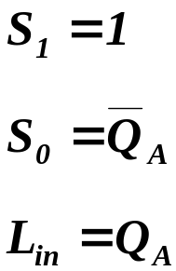
思考题： 用74LS194设计4位左循环一个“0”的环形计数器。
先建立电路清0后，有效循环，再分析、设计反馈逻辑。
设计反馈
Q_{A} Q_{B} Q_{C} Q_{D}
0 0 0 0
1 1 1 0
1 1 0 1
1 0 1 1
0 1 1 1
S₁ S₀ L_{in}
1 1 0
1 0 1
1 0 1
1 0 1
1 1 0
Q_{A} Q_{B} Q_{C} Q_{D}
CLK <
CLR
CP
/CLR
设计至此，已达要求。
可思考，若电路进入1111状态，会发生什么情况？如何处理。
S₁ S₀ R_{in} A B C D L_{in}
1
1 1 1 0
1

Slide 47
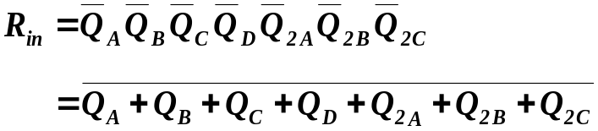
思考题： 用两片74LS194设计8位右循环一个“1”的环形计数器。
右循环！所以，片①的右移输出端Q_{D}(1)应连接到片②的右移输入端R_{in}(2)。建状态转换序列，分析、设计反馈。
片① 片②
片① 片②
S₁ S₀ R_{in} S₁ S₀ R_{in}
0 1 1 0 1 0
0 1 0 0 1 0
0 1 0 0 1 0
0 1 0 0 1 0
0 1 0 0 1 1
0 1 0 0 1 0
0 1 0 0 1 0
0 1 0 0 1 0
0 1 1 0 1 0
片①
Q_{A}Q_{B}Q_{C}Q_{D} Q_{2A}Q_{2B}Q_{2C}Q_{2D}
0 0 0 0 0 0 0 0
1 0 0 0 0 0 0 0
0 1 0 0 0 0 0 0
0 0 1 0 0 0 0 0
0 0 0 1 0 0 0 0
0 0 0 0 1 0 0 0
0 0 0 0 0 1 0 0
0 0 0 0 0 0 1 0
0 0 0 0 0 0 0 1
S₁=0
S₀=1
片②
S₁=0
S₀=1
R_{in}=Q_{D}
电路图，此略。

Slide 48
7.15 分析题图7-5所示电路的逻辑功能，画出Q_{A}Q_{B}Q_{C}Q_{D}的输出波形。
电路特点：S₁S₀=10，左移模式。
左移输入端L_{in}=Q_{A}Q_{B}。
&
Q_{A} Q_{B} Q_{C} Q_{D}
CLK <
CLR
CP
/CLR
从启动清零开始，分析状态转换序列
Q_{A}Q_{B}Q_{C}Q_{D}
0000
0001
0011
0111
1111
1110
1100
1000
S₁ S₀ R_{in} A B C D L_{in}
1 0
CP
/CLR
Q_{A}
Q_{B}
Q_{C}
Q_{D}
功能：扭环左移模7计数器

Slide 49
7.16 分析题图7-6所示电路的逻辑功能，画出Q_{A}Q_{B}Q_{C}Q_{D}的输出波形。
电路特点：S₁S₀=01，右移模式。
右移输入端R_{in}=Q_{D}。
1
Q_{A} Q_{B} Q_{C} Q_{D}
CLK <
CLR
CP
/CLR
从启动清零开始，分析状态转换序列
Q_{A}Q_{B}Q_{C}Q_{D}
0000
1000
1100
1110
1111
0111
0011
0001
S₁ S₀ R_{in} A B C D L_{in}
0 1
CP
/CLR
Q_{A}
Q_{B}
Q_{C}
Q_{D}
功能：4位右移扭环计数器

Slide 50
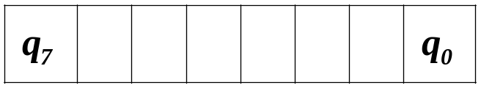






7.17 用Verilog HDL描述一个8位右移扭环形计数器。
不要受74LS194的限制，根据扭环计数器的概念、模型，进行描述，注意控制无效循环。
module niu_8(clk, q) ;
input clk ;
output [7:0] q ;
reg [7:0] q ;
always @ (posedge clk)
if (q==8’b10000001)
q<=8’b00000000 ; // 打破无效循环
else
begin
q<=q>>1 ; //右移一位
q[7]<=~q[0] ; // 反馈
end
endmodule
分析、选择无效循环中的一个状态，打破即可。
思考：能用case语句描述吗？
Notes:
有问题！！！

Slide 51
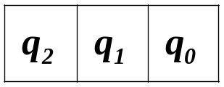
7.18 用Verilog HDL描述一个3位最大长度移位计数器。
注意：000是陷阱，需打破。
=1
module max_3 (clk, q) ;
input clk ;
output [2:0] q ;
reg [2:0] q ;
always @ (posedge clk)
if (q==0) q<=3’b100 ;
else begin
q<=q>>1 ; // 右移
q[2]<=q[1]^q[0] ; //反馈
end
endmodule
思考：能用case语句描述吗？

Slide 52
7.19 用Verilog HDL描述一个基于扭环形计数器的8节拍发生器。
module jiepai_7_24(clk, out) ;
input clk ;
output [7:0] out ;
reg [7:0] out ;
reg [3:0] temp ;
always @ (posedge clk)
if (temp==4’b1001) temp<=0 ;
else begin temp<=temp>>1; temp[7]<=~temp[0] ; end
always @(temp)
case (temp)
4’b0000 : out=8’b00000001;
4’b1000 : out=8’b00000010;
4’b1100 : out=8’b00000100;
4’b1110 : out=8’b00001000;
4’b1111 : out=8’b00010000;
4’b0111 : out=8’b00100000;
4’b0011 : out=8’b01000000;
4’b0001 : out=8’b10000000;
default : out=8’b00000000;
endcase
endmodule
分析：用一个always描述4位右移扭环形计数器（打破无效循环），用另一个always对计数器输出（注意顺序）译码。

Slide 53
思考题： 用74LS194和74LS138设计一个7脉冲发生器。
分析：如果用194构造一个4位扭环形计数器，对其输出译码，需要两片138。但若用194构造3位最大长度计数器，则只用一个138译码即可。注意：应用clk控制译码器使能端，保证输出为脉冲。另外，电路输出端的标注顺序应与计数顺序一致。
CP
启动
>CLK
CLR
S₁
S₀
R_{in}
A
B
C
D
L_{in}
G
G_{2A}
G_{2B}
Y0
Y1
Y2
Y3
Y4
Y5
Y6
Y7
P1
P7
P6
P4
P2
P5
P3
0
顺序很重要
0
1
Q_{A}
Q_{B}
Q_{C}
Q_{D}
C
B
A
Q_{A}Q_{B}Q_{C}
000
100
110
011
101
010
001
=1
74LS138
74LS194
此题明显体会到：特定功能逻辑器件对设计思想的约束、限制。

Slide 54
思考题： 用74LS163和74LS138设计一个6节拍发生器。
用163构造000~101模6加1计数器，用138对计数器输出译码，标注好节拍信号的顺序即可。
1
0
0
G
G_{2A}
G_{2B}
Y0
Y1
Y2
Y3
Y4
Y5
Y6
Y7
P1
P2
P3
P4
P5
P6
CP
>CLK
CLR
LD
ENT
ENP
A
B
C
D
1
Q_{A}
Q_{B}
Q_{C}
Q_{D}
A
B
C
74LS138
74LS163
&

Slide 55
7.20 用Verilog HDL描述一个计数型的10脉冲发生器。
module p_10 (clk, out) ;
input clk ;
output [9:0] out ;
reg [3:0] temp ; // 用于计数
reg [9:0] jp ; // 产生节拍
always @ (posedge clk) //计数器描述
if (temp>=9) temp<=0 ;
else temp<=temp+1 ;
always @ (temp) //译码产生节拍
case (temp)
0 : jp=10’b0000000001 ;
1 : jp=10’b0000000010 ;
2 : jp=10’b0000000100 ;
3 : jp=10’b0000001000 ;
4 : jp=10’b0000010000 ;
5 : jp=10’b0000100000 ;
6 : jp=10’b0001000000 ;
7 : jp=10’b0010000000 ;
8 : jp=10’b0100000000 ;
9 : jp=10’b1000000000 ;
default : jp=0 ;
endcase
assign out=(clk) ? jp : 0 ; // 节拍变成脉冲
endmodule
一个always描述模10计数器，另一个always描述译码产生节拍，用assign控制产生脉冲。

Slide 56
7.21 用74LS163和74LS151设计一个循环产生01100101序列信号发生器。
用163构造000~111模8加1计数器，其输出接到151的选择控制输入端(注意高低顺序)，即可将151数据输入端的01100101顺序送出。
CP
>CLK
CLR
LD
ENT
ENP
A
B
C
D
74LS151
1
Q_{A}
Q_{B}
Q_{C}
Q_{D}
S0
S1
S2
0
1
1
0
0
1
0
1
D0
D1
D2
D3
D4
D5
D6
D7
OUT
Y
74LS163
&
en

Slide 57
7.22 用Verilog HDL建立一个能产生10位序列信号的发生器模型。
module p_10 (clk, data,out) ;
input clk ;
input [9:0] date ;
output out ;
reg out ;
reg [3:0] temp ; // 用于计数
always @ (posedge clk) //计数器描述
if (temp>=9) temp<=0 ;
else temp<=temp+1 ;
always @ (temp) //产生序列信号
case (temp)
0 : out= data[0] ;
1 : out= data[1] ;
2 : out= data[2] ;
3 : out= data[3] ;
4 : out= data[4] ;
5 : out= data[5] ;
6 : out= data[6] ;
7 : out= data[7] ;
8 : out= data[8];
9 : out= data[9] ;
default : out=0 ;
endcase
endmodule
本质：十选一

Slide 58
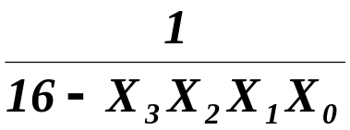
7.23 分析题图7-7电路，当X₃X₂X₁X₀取值从0000到1110时，输出F的脉冲频率与时钟CP频率的关系。
分析：电路使用RCO产生的反馈信号，连接到LD端，可见，是实现X₃X₂X₁X₀→……→1111→X₃X₂X₁X₀……
74LS163
CP
>CLK
CLR
LD
ENT
ENP Q_{A}
A Q_{B}
B Q_{C}
C Q_{D}
D RCO
1
X₃X₂X₁X₀ | 计数 | F
0000 | 0000~1111 | 16分频
0001 | 0001~1111 | 15分频
0010 | 0010~1111 | 14分频
…… | …… | ……
1110 | 1110~1111 | 2分频
X₀
X₁
X₂
X₃
F
即：F为（16–X₃X₂X₁X₀）分频，占空比为

Slide 59

7.24 分析题图7-8所示电路的功能，画F的波形图。
F
电路由计数器和逻辑门网络构成。
74LS163
计数器：000~100模5计数（Q_{C}Q_{B}Q_{A}）。
CP
>CLK
CLR
LD
ENT
ENP Q_{A}
A Q_{B}
B Q_{C}
C Q_{D}
D RCO
&
1
F受CP控制，说明输出脉冲。
&
Q_{C}Q_{B}Q_{A} | F
000 | 1
001 | 0
010 | 1
011 | 1
100 | 0
功能：循环输出10110的不规则脉冲发生器。
Q_{C}Q_{B}Q_{A}
000 001 010 011 100
000 001 010 011 100
CP
F

Slide 60
7.26 用Verilog HDL设计一个灯光控制模型。要求红、黄、绿3种颜色的灯在时钟信号作用下，按照题表7-1规定的顺序亮灭。表中1表示“亮”，0表示“灭”。
module p_10 (clk, out) ;
input clk ;
output [2:0] out ; // 对应红、黄、绿
reg [2:0] out ;
reg [3:0] temp ; // 用于计数
always @ (posedge clk) //计数器描述
if (temp>=8) temp<=0 ;
else temp<=temp+1 ;
always @ (temp) //红、黄、绿控制信号
case (temp)
0 : out= 3’b000 ;
1 : out= 3’b100 ;
2 : out= 3’b010 ;
3 : out= 3’b001 ;
4 : out= 3’b111 ;
5 : out= 3’b001 ;
6 : out= 3’b010 ;
7 : out= 3’b100 ;
8 : out= 3’b000 ;
default : out=0 ;
endcase
endmodule
CP | 红 黄 绿
0 | 0 0 0
1 | 1 0 0
2 | 0 1 0
3 | 0 0 1
4 | 1 1 1
5 | 0 0 1
6 | 0 1 0
7 | 1 0 0
8 | 0 0 0
本质：3位九选一
分析：按时间顺序，3个灯共输出9种组合。可设计一个模9计数器，在其输出控制下，选择相应的输出组合。

Slide 61
第8章 一般同步时序电路的设计
8.1 建立Mealy型0101序列（不可重）检测器的原始状态图和原始状态表。
输入 / 输出
0 / 0
状态
0 / 0
1 / 0
0 / 0
1 / 0
A
B
C
D
Mealy型图例
1 / 0
0 / 0
1 / 1
输入X 现态S | 0 | 1
A | B / 0 | A / 0
B | B / 0 | C / 0
C | D / 0 | A / 0
D | B / 0 | A / 1
一定要清楚表的结构！
次态 / 输出

Slide 62
8.2 建立Mealy型1010序列（可重）检测器的原始状态图和原始状态表。
1 / 0
1 / 0
0 / 0
1 / 0
先画主序列，检测到有效序列后，返回相应状态，即可重。
0 / 0
A
B
C
D
0 / 0
0 / 1
1 / 0
输入X 现态S | 0 | 1
A | A / 0 | B / 0
B | C / 0 | B / 0
C | A / 0 | D / 0
D | C / 1 | B / 0
次态 / 输出

Slide 63
8.3 分别建立1111序列的不可重、1位可重、2位可重、3位可重时，序列检测器的原始状态图。
0 / 0
0 / 0
1 / 0
1 / 0
1 / 0
0 / 0
A
B
C
D
1 / 1（3位可重）
0 / 0
1 / 1（2位可重）
1 / 1 (1位可重）
1 / 1 (不可重）

Slide 64
8.4 建立Moore型0010序列检测器的原始状态图和原始状态表。
0
输入
0
0
1
0
状态 / 输出
1
A/0
B/0
C/0
D/0
E/1
Moore型图例
1
1
0
1
输入X 现态S | 0 | 1 | 输出
A | B | A | 0
B | C | A | 0
C | C | D | 0
D | E | A | 0
E | B | A | 1
此为不可重。
若可重，如何？
注意表的结构！
次态

Slide 65
8.5 用隐含表化简题图8-1所示的各原始状态表，给出最小状态表。
(a)
X S | 0 | 1
S₁ | S₄/0 | S₂/0
S₂ | S₃/1 | S₁/0
S₃ | S₂/1 | S₅/0
S₄ | S₁/0 | S₂/0
S₅ | S₄/1 | S₁/0
S₂ | ×
S₃ | × | S₁S₅
S₄ | √ | × | ×
S₅ | × | S₃S₄ | S₂S₄ S₁S₅ | ×
 | S₁ | S₂ | S₃ | S₄
×
×
×
最大等价类：{S₁,S₄} {S₂} {S₃} {S₅}
命名新状态： A B C D
X S | 0 | 1
A | A/0 | B/0
B | C/1 | A/0
C | B/1 | D/0
D | A/1 | A/0
构建最小状态表。

Slide 66
(b)
X S | 0 | 1
A | B/0 | A/1
B | C/0 | A/0
C | C/0 | B/0
D | E/0 | D/1
E | C/0 | D/0
B | ×
C | × | AB
D | BE | × | ×
E | × | AD | BD | ×
 | A | B | C | D
×
×
等价对：(A,D) (B,E)
最大等价类：{A,D} {B,E} {C}
命名新状态： S1 S2 S3
X S | 0 | 1
S1 | S2/0 | S1/1
S2 | S3/0 | S1/0
S3 | S3/0 | S2/0
构建最小状态表。

Slide 67
(c)
B | ×
C | AFCF | ×
D | × | DEAB | ×
E | × | DGAG | × | BGEG
F | AC | × | √ | × | ×
G | × | BDAH | × | BEBH | BGGH | ×
H | √ | × | FHCF | × | × | CH | ×
 | A | B | C | D | E | F | G
X S | 0 | 1
A | A/0 | C/0
B | D/1 | A/0
C | F/0 | F/0
D | E/1 | B/0
E | G/1 | G/0
F | C/0 | C/0
G | B/1 | H/0
H | H/0 | C/0
×
×
×
×
×
×
等价对：(A,C) (A,F) (A,H) (C,F) (C,H) (F,H)
最大等价类：{A,C,F,H} {B} {D} {E} {G}
新状态： S1 S2 S3 S4 S5
最小状态表，此略。

Slide 68
8.6 试画出检验串行输入余3码的非法码检测电路的原始状态图，并用隐含表化简，给出最小状态表。
设余3码低位先进入。采用树状图。
A
0/0
1/0
B
C
0/0
0/0
1/0
1/0
D
E
F
G
0/0
1/0
0/0
1/0
0/0
1/0
0/0
1/0
H
J
K
L
M
N
P
T
0/1
0/0
0/1
0/0
0/1
0/0
0/0
0/0
1/1
1/0
1/0
1/0
1/1
1/0
1/1
1/0

Slide 69
X 状态 | 0 | 1
A | B/0 | C/0
B | D/0 | E/0
C | F/0 | G/0
D | H/0 | J/0
E | K/0 | L/0
F | M/0 | N/0
G | P/0 | T/0
H | A/1 | A/0
J | A/0 | A/0
K | A/1 | A/0
L | A/0 | A/1
M | A/1 | A/0
N | A/0 | A/1
P | A/0 | A/0
T | A/0 | A/1
X 状态 | 0 | 1
A | B/0 | C/0
B | D/0 | E/0
C | F/0 | G/0
D | S1/0 | S3/0
E | S1/0 | S2/0
F | S1/0 | S2/0
G | S3/0 | S2/0
S1 | A/1 | A/0
S2 | A/0 | A/1
S3 | A/0 | A/0
X 状态 | 0 | 1
A | B/0 | C/0
B | D/0 | S4/0
C | S4/0 | G/0
D | S1/0 | S3/0
S4 | S1/0 | S2/0
G | S3/0 | S2/0
S1 | A/1 | A/0
S2 | A/0 | A/1
S3 | A/0 | A/0
用隐含表验证
{E,F}→S4
B | ×
C | × | ×
D | × | × | ×
S₄ | × | × | × | ×
G | × | × | × | × | ×
S₁ | × | × | × | × | × | ×
S₂ | × | × | × | × | × | × | ×
S₃ | × | × | × | × | × | × | × | ×
 | A | B | C | D | S₄ | G | S₁ | S₂
最简
{H,K,M}→S1
{L,N,T}→S2
{J,P}→S3

Slide 70
8.7 试画出串行输入4位一组奇检验电路的原始状态图，并进行化简，给出最小状态表。
A
0/0
1/0
B
C
0/0
0/0
1/0
1/0
D
E
F
G
0/0
1/0
0/0
1/0
0/0
1/0
0/0
1/0
H
J
K
L
M
N
P
T
0/0
0/1
0/1
0/0
0/1
0/0
0/0
0/1
1/0
1/1
1/0
1/0
1/1
1/0
1/1
1/1
化简方法，同8.6题，此略。

Slide 71
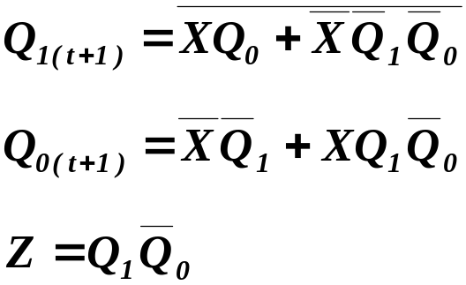
8.8 题图8-2为某同步时序电路的最小状态表，请用D触发器（Q₁Q₀）实现，状态分配为：A=00,B=01,C=11,D=10。
将给定状态分配代入，得到卡诺图形式的二进制状态表。
X Q₁Q₀ | 0 | 1
00 | 0 1 / 0 | 1 0 / 0
01 | 1 1 / 0 | 0 0 / 0
11 | 1 0 / 0 | 0 0 / 0
10 | 1 0 / 1 | 1 1 / 1
进而可得触发器的激励D₁、D₀。
Q_{1(t+1)}Q_{0(t+1)} / Z
画图，此略。

Slide 72
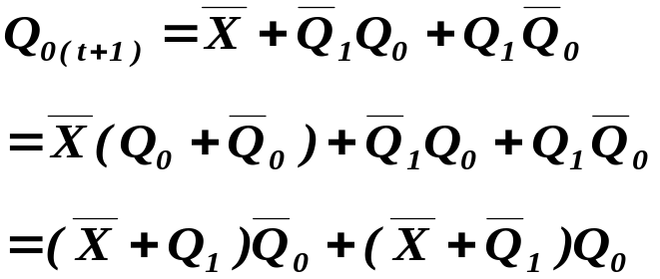
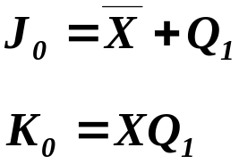
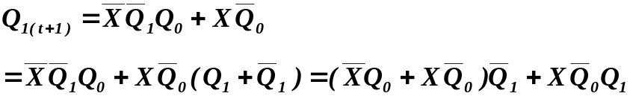
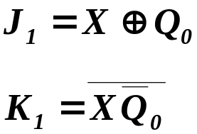
8.9 请用JK触发器（Q₁Q₀）实现题图8-3所示最小状态表对应的电路，状态分配为：A=00,B=01,C=11,D=10。
将给定状态分配代入，得到卡诺图形式的二进制状态表（Moore）。
X Q₁Q₀ | 0 | 1 | Z
00 | 0 1 | 1 0 | 0
01 | 1 1 | 0 1 | 0
11 | 0 1 | 0 0 | 1
10 | 0 1 | 1 1 | 0
Q_{1(t+1)}Q_{0(t+1)}
Z=Q₁Q₀
电路图，此略。

Slide 73
8.10 根据题图8-2和题图8-3所示最小状态表，建立相应的Verilog HDL模型。
X S | 0 | 1
A | B / 0 | D / 0
B | C / 0 | A / 0
C | D / 0 | A / 0
D | D / 1 | C / 1
module T_8_10_1(clk, reset, z, x) ;
parameter A=2’b00, B=2’b01, C=2’b11, D=2’b10 ;//状态分配
input clk, reset, x ;
output z ;
reg z ;
reg [2:1] now, next ; // 定义现态、次态
always @ (posedge clk) // 描述时序
if (reset) next<=A ; // 复位进初态
else now <= next ;
always @ (now or x ) // 描述组合（激励、输出）
case (now)
A : if (x==0) begin next=B; z=0; end
else begin next=D; z=0; end
B : if (x==0) begin next=C; z=0; end
else begin next=A; z=0; end
C : if (x==0) begin next=D; z=0; end
else begin next=A; z=0; end
D : if (x==0) begin next=D; z=1; end
else begin next=C; z=1; end
endcase
endmodule
S_{t+1} / z
Mealy型，用两个always
按状态表逐行描述

Slide 74
X S | 0 | 1 | Z
A | B | D | 0
B | C | B | 0
C | B | A | 1
D | B | C | 0
module T_8_10_1(clk, reset, z, x) ;
parameter A=2’b00, B=2’b01, C=2’b11, D=2’b10 ;//状态分配
input clk, reset, x ;
output z ;
reg z ;
reg [2:1] now, next ; // 定义现态、次态
always @ (posedge clk) // 描述时序
if (reset) next<=A ; // 复位进初态
else now <= next ;
always @ (now or x ) // 描述组合（激励）
case (now)
A : if (x==0) next=B; else next=D;
B : if (x==0) next=C; else next=B;
C : if (x==0) next=B; else next=A;
D : if (x==0) next=B; else next=C;
endcase
always @ ( now ) // 描述输出
if (now==C) z=1 ; else z=0 ;
endmodule
S_{t+1}
Moore型，用3个always描述

Slide 75

8.12 设计一个同步时序电路，它有两个输入x1、x2，一个输出z。当x1和x2的输入连续两个以上一致时，输出z=1，否则z=0。要求用D触发器实现并建Verilog HDL模型。
解：根据异或逻辑运算的特点，将两个输入问题转换为一个输入问题。
x1
x2
=1
当x1=x2时，x=0。问题转化为连续两个以上0的单输入问题。画状态图。
x
x s | 0 | 1
A | B / 0 | A / 0
B | B / 1 | A / 0
x / z
0 / 0
状态
1 / 0
A
B
0 / 1
1 / 0
状态分配后的状态表。
x Q | 0 | 1
0 | 1 / 0 | 0 / 0
1 | 1 / 1 | 0 / 0
&
z
x1
x2
=1
x
D Q
>cp
Q_{t+1} / z
cp

Slide 76
Verilog HDL模型
x s | 0 | 1
A | B / 0 | A / 0
B | B / 1 | A / 0
module aaa(x1,x2,cp,reset,z);
parameter A=1’b0, B=1’b1 ;
input x1,x2,cp,z ;
output z ;
reg z , now, next ;
wire x ;
assign x=x1^x2 ;
always @(posedge cp)
if (reset) now<=A;
else now<=next ;
always @(now or x)
case (now)
A : if (x= =0) begin next=B; z=0; end
else begin next=A; z=0; end
B : if (x= =0) begin next=B; z=1; end
else begin next=A; z=0; end
endcase
endmodule

Slide 77
8.13 用Verilog HDL描述一个具有下述特点的计数器：
（1）两个控制输入，c1控制计数器的模，c2控制计数器的加、减。
（2）如c1=0，则模为5；如c1=1，则模为7。
（3）如c2=0，则加1计数；如c2=1，则减1计数。
以下为基于状态转移的设计方法（case语句），比较直观，容易理解。还有其他方法，同学可尝试。

Slide 78
module jishuqi_5_7(c1,c2,clk,clr,q);
input c1,c2,clk,clr;
output [3:1] q;
reg [3:1] q;
always @ (posedge clk)
if (clr) q<=0;
else if (c1==0)
case (q) 3’b000 : if (c2) q<=3’b100; else q<=3’b001;
3’b001 : if (c2) q<=3’b000; else q<=3’b010;
3’b010 : if (c2) q<=3’b001; else q<=3’b011;
3’b011 : if (c2) q<=3’b010; else q<=3’b100;
3’b100 : if (c2) q<=3’b011; else q<=3’b000;
default : if (c2) q<=3’b100; else q<=3’b000; endcase
else
case (q) 3’b000 : if (c2) q<=3’b110; else q<=3’b001;
3’b001 : if (c2) q<=3’b000; else q<=3’b010;
3’b010 : if (c2) q<=3’b001; else q<=3’b011;
3’b011 : if (c2) q<=3’b010; else q<=3’b100;
3’b100 : if (c2) q<=3’b011; else q<=3’b101;
3’b101 : if (c2) q<=3’b100; else q<=3’b110;
3’b110 : if (c2) q<=3’b101; else q<=3’b000;
default : if (c2) q<=3’b110; else q<=3’b000; endcase
endmodule

Slide 79
8.14 用Verilog HDL建立一个0011序列检测器
的模型。
module test_0011 (x,clk,res,z);
parameter A=4’B0001, B=4’B0010,
C=4’B0100, D=4’B1000;
input x,clk,res ;
output z ;
reg z ;
reg [4:1] now,next ;
always @ (posedge clk)
if (res) now<=A;
else now<=next ;
always @(x or now)
case (now)
A : if (x==0) {z,next}={0,B};
else {z,next}={0,A};
B : if (x==0) {z,next}={0,C};
else {z,next}={0,A};
C : if (x==1) {z,next}={0,D};
else {z,next}={0,C};
D : if (x==1) {z,next}={1,A};
else {z,next}={0,B};
default : {z,next}={0,A};
endcase
endmodule
画原始状态图，得到原始状态表是解题的关键。
0 / 0
1 / 0
0 / 0
0 / 0
1 / 0
A
B
C
D
1 / 0
0 / 0
1 / 1
X S | 0 | 1
A | B / 0 | A / 0
B | C / 0 | A / 0
C | C / 0 | D / 0
D | B / 0 | A / 1

Slide 80
8.15 用Verilog HDL描述如题图8-4功能表所示的多模数计数器。
分析：xy为四种计数方式的控制信号。用case语句实现。
module exp8_15(clk,q,x,y);
input clk,x,y;
output [2:1]q;
reg [2:1]q;
always @(posedge clk)
case ({x,y})
0: q<=q+1;
1: q<=q-1;
2: case (q)
0: q<=2’b11;
1: q<=2’b10;
2: q<=2’b01;
3: q<=2’b00;
endcase
3: q<=q;
endcase
endmodule

Slide 81
8.16 某同步时序电路的3个输入端A、B、C在同一时刻只能有一个为1（另外两个必为0或A、B、C皆为0。）电路中各状态之间的转换关系如下：（1）在状态S0，A=1时，转向S1；B=1时，转向S2；C=1时，转向S3；A=B=C=0时，转向S0。（2）在状态S1，下一个状态必为S2。（3）在状态S2，下一个状态必为S3。（4）在状态S3，下一个状态必为S0。
请用Verilog HDL建立该电路模型。
module exp8_16(clk,a,b,c,status);
parameter s0=2’b00,s1=2’b01,s2=2’b10,s3=2’b11;
input clk,a,b,c; output [2:1]status; reg [2:1]status;
always @(posedge clk)
case (status)
s0: if ({a,b,c}==3’b000) status<=s0;
else if (a==1) status<=s1;
else if (b==1) status<=s2;
else if (c==1) status<=s3;
else status<=status;
s1: status<=s2;
s2: status<=s3;
s3: status<=s0;
endcase
endmodule
依题意，共有四个状态，用case

